Slide 1

Parques en c#
Felipe Salazar
Sebastian bedoya

Slide 2

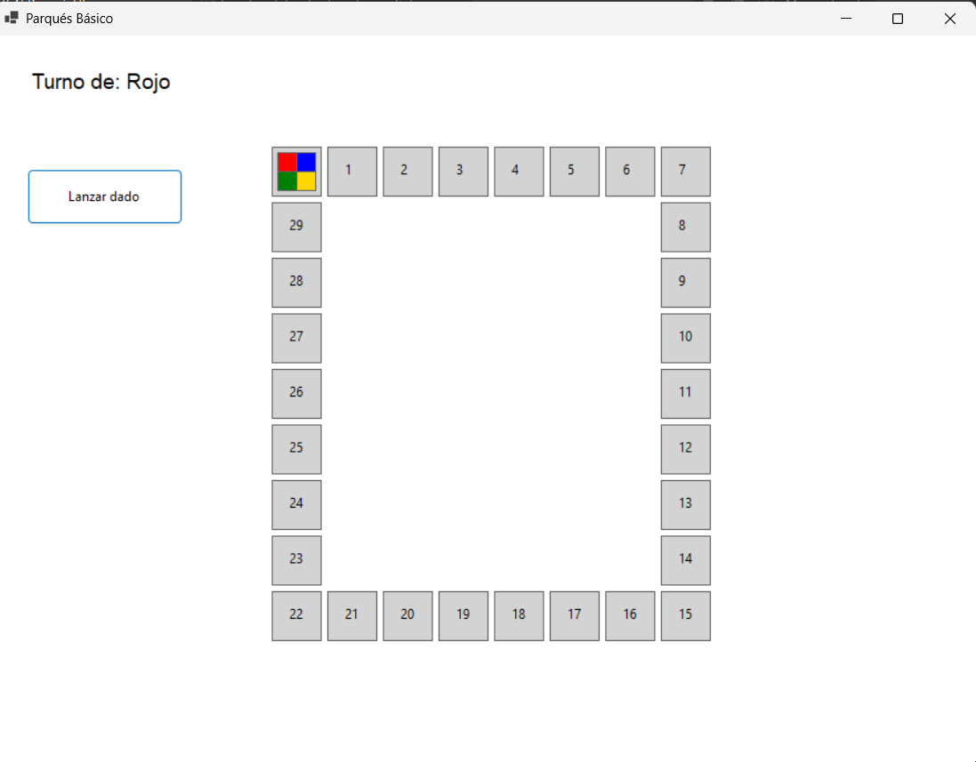
Diseño final del juego
Descripción del juego
Se le dieron ordenes a la terminal para crear el diseño simple del juego.
Empezando por cosas simples como el tamaño del espacio total del juego, el titulo, el botón de dado, el numero de casillas, la forma del tablero y los textos, todo desde la creación de instrucciones para la creación de estos mismos en el espacio del juego, después seguimos.
Después seguimos con las fichas las instrucciones en caso de que 2 fichas o mas cayeran en una misma casilla y como anunciar al ganador, que el jugador que ya lanzo el dado no se repita y que la ficha se mueva el numero de casillas que muestra el dado, guardando la posición y sumándola con el numero del dado

Slide 3

Gracias

